Slide 1
CHAPTER10 電子商務
10-1 電子商務基本概念
10-2 電子商務的架構
10-3 電子商務的經營模式
10-4 電子商務付款機制
10-5 電子商務安全機制
10-6 行動商務
10-7 電子商務網站的建置

Slide 2
10-1 電子商務基本概念
10-1-1 電子商務的定義
10-1-2 電子商務的發展
10-1-3 電子商務的優勢

Slide 3
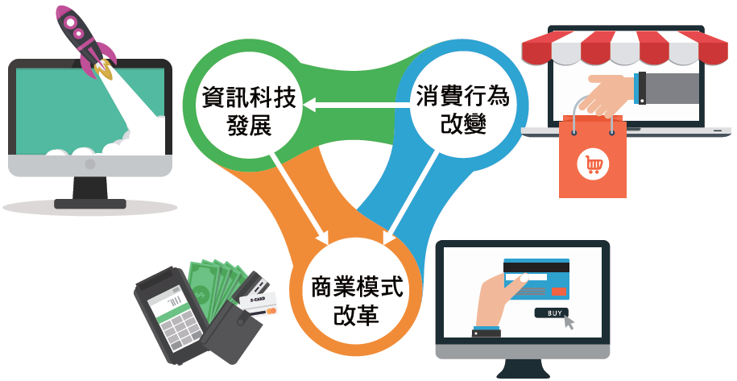
10-1-2 電子商務的發展

Slide 4
10-2 電子商務的架構
10-2-1 物流
10-2-2 金流
10-2-3 資訊流
10-2-4 商流

Slide 5
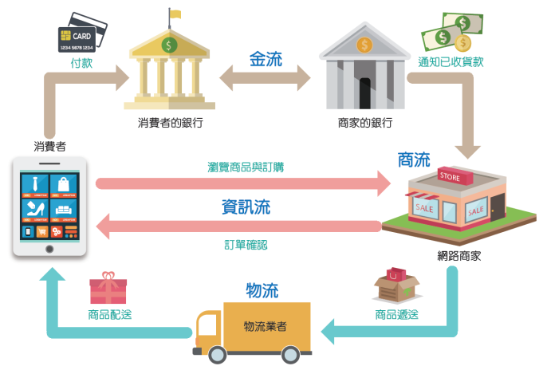
10-2 電子商務的架構
電子商務的運作流程

Slide 6
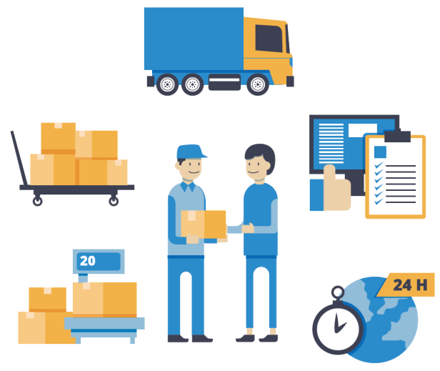
10-2-1 物流

Slide 7
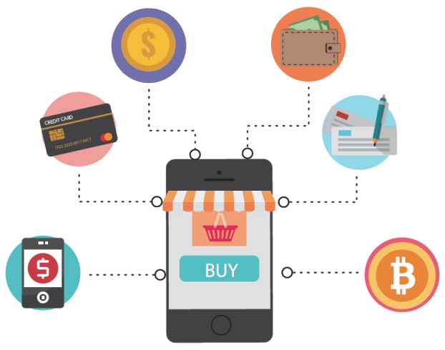
10-2-2 金流

Slide 8

10-2-3 資訊流

Slide 9
10-3 電子商務的經營模式
10-3-1 G2B
10-3-2 B2B
10-3-3 B2C
10-3-4 C2B
10-3-5 C2C
10-3-6 O2O

Slide 10
10-3 電子商務的經營模式
G2B
B2B
B2C
C2B
C2C
O2O

Slide 11
10-3-1 G2B
廠商可透過政府電子採購網(http://web2.pcc.gov.tw)查詢招標資訊，以電子領標方式取得採購案詳細資料，並進行內部評估，開標結束後，網站上亦會公告開標結果。

Slide 12
10-3-2 B2B
雄獅旅遊B2B同業網(http://b2b.liontravel.com)透過網路系統優勢，結合同業以拓展更大的銷售市場。

Slide 13
10-3-3 B2C
寬宏售票系統(http://www.kham.com.tw)接受各表演單位的票券代售服務委託，負責票務銷售行為

Slide 14
10-3-4 C2B
Priceline旅遊網站(https://www.priceline.com)讓消費者自訂所需的機票、旅館、日用品等價位，再尋求相關企業來滿足消費者需求

Slide 15
10-3-5 C2C
Yahoo!奇摩拍賣網站(http://tw.bid.yahoo.com)提供了消費者拍賣自己物品的交易平台，消費者透過該平台即可進行拍賣的動作。

Slide 16
10-3-6 O2O
提供餐廳24小時訂位及餐券的EZTABLE(http://www.eztable.com)讓消費者可以隨時透過網路訂位系統訂位和購買餐券，並到實體店舖消費。

Slide 17
10-4 電子商務付款機制
10-4-1 電子現金
10-4-2 電子支票
10-4-3 信用卡
10-4-4 ATM轉帳
10-4-5 貨到付款
10-4-6 超商付款取貨
10-4-7 行動支付

Slide 18
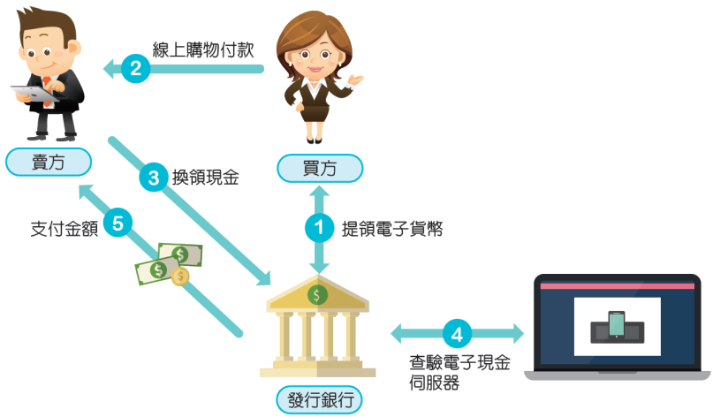
10-4-1 電子現金

Slide 19
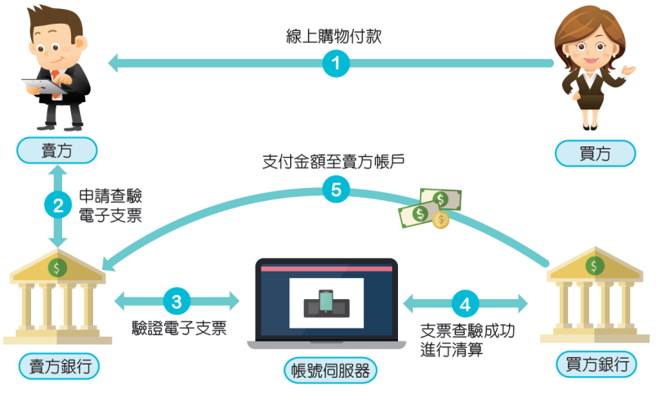
10-4-2 電子支票

Slide 20
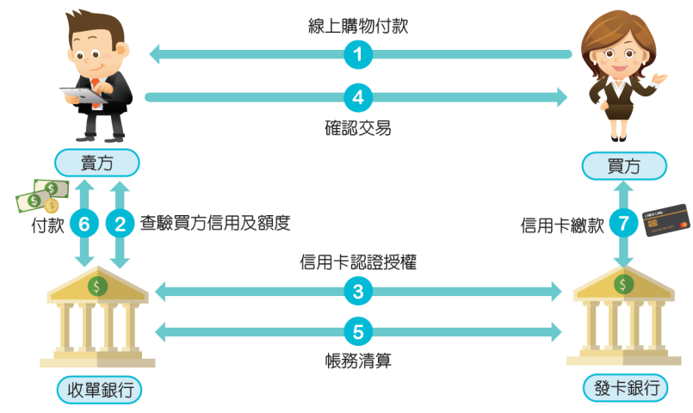
10-4-3 信用卡

Slide 21
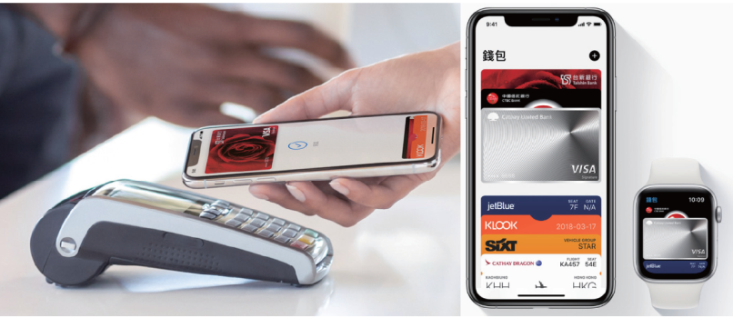
10-4-7 行動支付

Slide 22
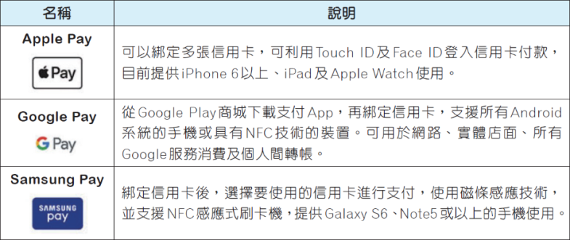
10-4-7 行動支付

Slide 23
10-5 電子商務安全機制
10-5-1 資料加解密技術
10-5-2 SSL
10-5-3 SET
10-5-4 FXML憑證
10-5-5 網路商店安全認證標章

Slide 24
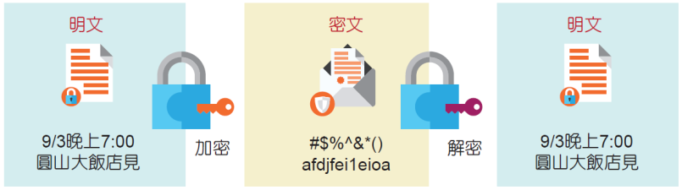
10-5-1 資料加解密技術

Slide 25
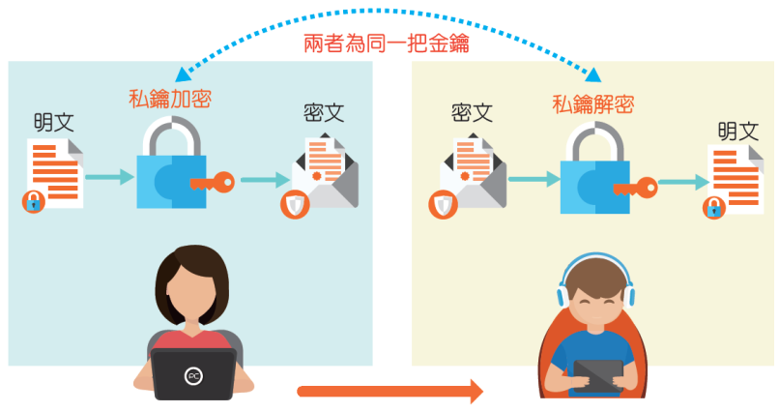
10-5-1 資料加解密技術

Slide 26
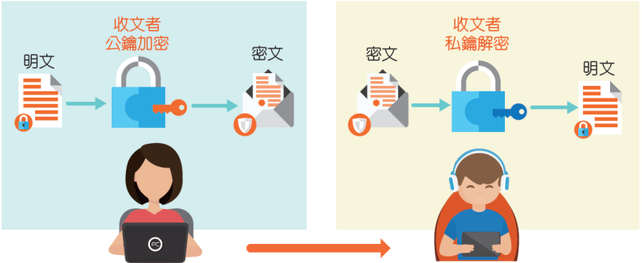
10-5-1 資料加解密技術

Slide 27
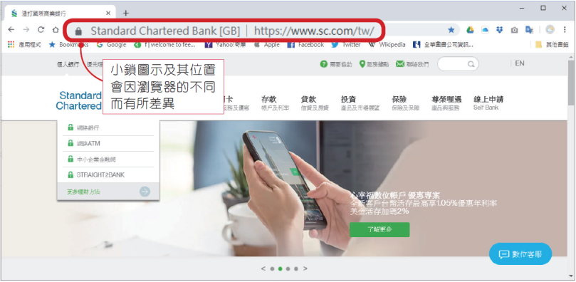
10-5-2 SSL

Slide 28
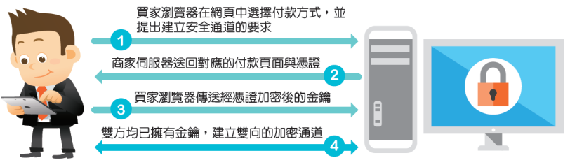
10-5-2 SSL
SSL安全通道的建立方式

Slide 29
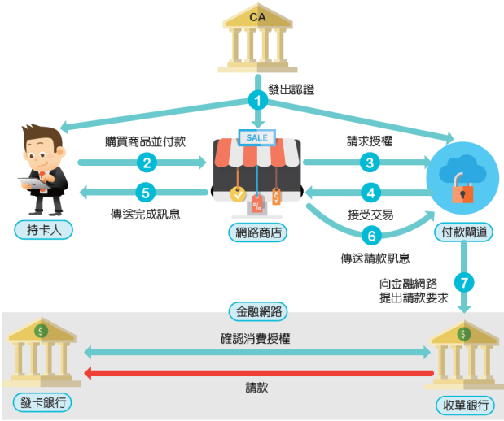
10-5-3 SET

Slide 30
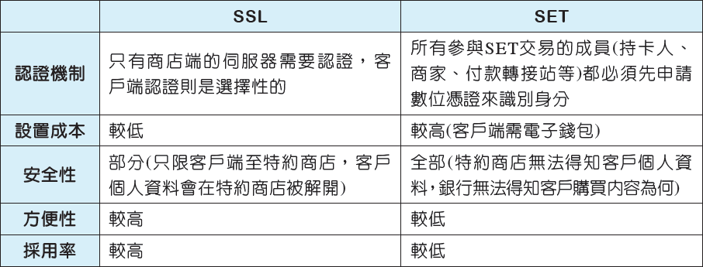
10-5-3 SET

Slide 31
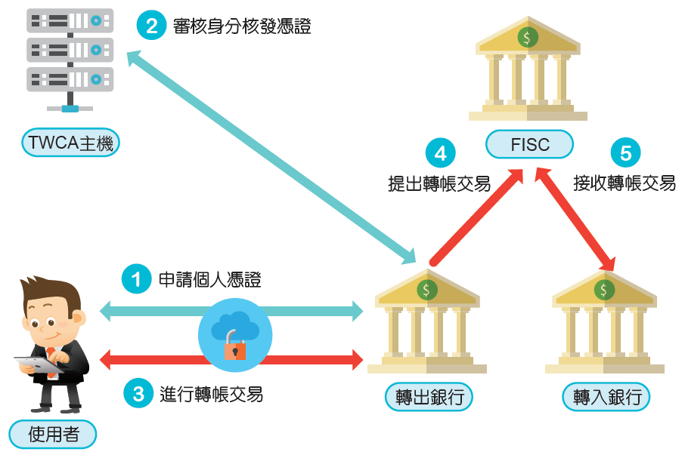
10-5-4 FXML憑證

Slide 32
10-6 行動商務
10-6-1 行動購物
10-6-2 行動銀行
10-6-3 個人行動導航
10-6-4 線上即時訂餐
10-6-5 線上即時叫車

Slide 33
10-7 電子商務網站的建置
10-7-1 電子商務的網路架構
10-7-2 自行架設電子商務網站
10-7-3 透過開店平台架設電子商店

Slide 34
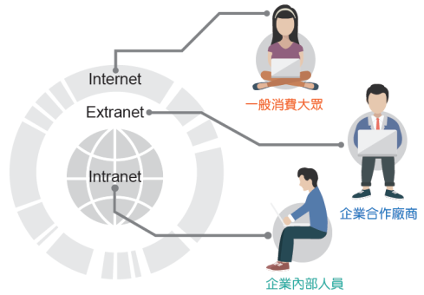
10-7-1 電子商務的網路架構

Slide 35
10-7-3 透過開店平台架設電子商店

